Slide 1
Реализация практико-ориентированного модуля через программу воспитания
Традиционные российские духовно-нравственные ценности
Профессиональные пробы, в том числе в рамках проекта «Билет в будущее», в том числе виртуальные пробы и/или виртуальная выставка «Лаборатория будущего» на платформе проекта «Билет в будущее»
Патриотизм, гражданственность, служение
Отечеству и ответственность за его судьбу,
историческая память и преемствен- ность поколений, единство народов
Высокие
нравственные идеалы, приоритет духовного над
Жизнь, достоинство,
крепкая семья, созидательный
труд, коллективизм, взаимопомощь и взаимоуважение
материальным, гуманизм, милосердие, справедливость
Конкурсы профориентационной направленности
МОДУЛИ ПРОГРАММЫ ВОСПИТАНИЯ
Урочная деятельность
Классное руководство
Курсы внеурочной деятельности
Самоуправление
Работа с родителями
Профориентация
Профориентационные каникулярные смены и пр.
Экскурсии в образовательные организации высшего образования и профессио-нальные образовательные организации, на производство (в т.ч. в рамках РДДМ, Юнармии, проекта «Россия - страна возможностей» и др.)
Основные
школьные дела
Предметно-пространственная среда
Внешкольные мероприятия
Профилактика и безопасность
Социальное партнерство
ДОПОЛНИТЕЛЬНЫЕ МОДУЛИ
Детские общественные объединения
Школьный музей
Школьный театр
Школьный спортивный клуб
Школьные медиа
Добровольческая деятельность

Slide 2
ВНЕУРОЧНАЯ ДЕЯТЕЛЬНОСТЬ
Каждому учащемуся следует предложить 10 часов кружков и секций в НЕДЕЛЮ!
1 ЧАС «Разговоры о важном», цикл внеурочных занятий для обучающихся (1-11 классов)
1-3 ЧАСА «Функциональная грамотность: учимся для жизни»
1 ЧАС «История Самарского края» («Рассказы по истории Самарского края»)
1 ЧАС Реализация программы «Россия – мои горизонты» (6-11 классы) в рамках
профминимума с применением профориентационных практик и инструментов
2 ЧАСА Развитие личности и самореализация обучающихся (занятия
в хоре, школьном театре, участие в спортивных
мероприятиях, занятия в спортивных секциях (клубах) и др.)
1-2 ЧАСА Комплекс воспитательных мероприятий, деятельность
ученических сообществ, педагогическая поддержка
обучающихся и обеспечение их благополучия в пространстве школы
1 ЧАС «Нравственные основы семейной жизни», «Цифровая гигиена»
1 ЧАС «Рассказы по истории Отечества» (5 класс)
1 ЧАС «Россия – моя история» (10 - 11 классы, СПО)

Slide 3
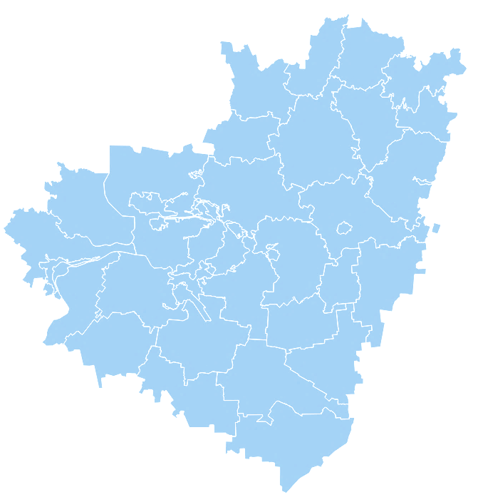
5
Разговор о главном: Государственная политика и управление в сфере общего образования. Единые подходы к управлению качеством образования
Формирование функциональной грамотности.
Глобальные компетенции

Slide 4
ВНЕУРОЧНАЯ ДЕЯТЕЛЬНОСТЬ
Примерная рабочая программа курса внеурочной деятельности «Функциональная грамотность: учимся для жизни» (основное общее образование)
Модуль 1 Читательская грамотность
Модуль 2 Естественно-научная грамотность
Модуль 3 Математическая грамотность
Модуль 4 Финансовая грамотность
Модуль 5 Креативное мышление
Модуль 6 Глобальные компетенции
Интегрированные занятия: Финансовая грамотность+ Математика
Методическим обеспечением курса являются задания разработанного банка для формирования и оценки функциональной грамотности, размещенные
на портале Российской электронной школы (РЭШ, https://fg.resh.edu.ru/), портале ФГБНУ ИСРО РАО (http://skiv.instrao.ru/), электронном образовательном ресурсе издательства «Просвещение» (https://media.prosv.ru/func/)

Slide 5
Представленность глобальных компетенций в заданиях ВПР
География 6 класс: Умение применять географическое мышление в познавательной практике. Умение устанавливать причинно-следственные связи, строить логическое рассуждение, умозаключение и делать выводы.
Вид ФГ | Предмет | Класс | Номера заданий
Математическая грамотность | Математика | 4 класс 8 класс | 9.1, 9.2 16.1, 16.2
Естественно-научная грамотность | Биология География Химия | 8 класс 6 класс 7 класс 8 класс 11 класс | 8.1 3.3 7.1, 7.2 5.1, 5.2 14
Читательская грамотность | История Обществознание Русский язык | 11 класс 6 класс 7 класс 4 класс 6 класс 7 класс 8 класс | 3 3.1, 3.2, 3.1 8 11 11.1, 11.2 8
География 7 класс: Умения ориентироваться в источниках географической информации: находить и извлекать необходимую информацию; определять и сравнивать качественные и количественные показатели, характеризующие географические объекты, процессы и явления.
Способность использовать знания о населении и взаимосвязях между изученными демографическими процессами и явлениями для решения различных учебных и практико-ориентированных задач.
Химия: Использовать приобретенные знания для экологически грамотного поведения в окружающей среде.
История: различать в исторической информации факты и мнения, исторические описания и исторические объяснения.
Обществознание: Освоение приемов работы с социально значимой информацией, ее осмысление; развитие способностей обучающихся делать необходимые выводы и давать обоснованные оценки социальным событиям и процессам;
развитие социального кругозора и формирование познавательного интереса к изучению общественных дисциплин.

Slide 6
В ОУ должны быть созданы условия
Отсутствие предмета «глобальные компетенции», меж- и метапредметное содержание требует включения отдельного модуля в программу ВД.
В ходе уроков по географии, обществознанию, истории, биологии, иностранному языку должны быть использованы задания (платформы), позволяющие формировать глобальные компетенции – РЭШ, медиатека Просвещения и др.
Обеспечить преемственность и интегративность знаний и умений на уровне содержания ряда школьных предметов, в т.ч. посредством командной работы учителей, взаимодействия всех участников образовательного процесса (провести совместные заседания УМО, использовать задания, учитывающие отечественный опыт и особенности российского социума, проводить воспитательные мероприятия с ориентацией на формирование глобальных компетенций, достижение личностных образовательных результатов).

Slide 7
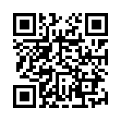
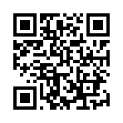
Профориентационный минимум
с 1 сентября 2023 года ЕДИНАЯ МОДЕЛЬ ПРОФОРИЕНТАЦИИ - ПРОФОРИЕНТАЦИОННЫЙ МИНИМУМ (ПРОФМИНИМУМ) внедряется во всех школах* Российской Федерации для обучающихся 6-11 классов.
* Решение о реализации профминимума в организации, осуществляющей образовательную деятельность по адаптированным основным общеобразовательным программам, принимается самой организацией по согласованию с органом исполнительной власти субъекта Российской Федерации, осуществляющим государственное управление в сфере образования.
Профминимум –
это единый универсальный набор профориентационных практик и инструментов для проведения мероприятий по профессиональной ориентации обучающихся.
Методические рекомендации
по реализации по реализации профминимума
Письмо от 1.06.2023 №АБ-2324/05
«О внедрении Единой модели профессиональной ориентации»
Обновленные методические рекомендации будут направлены к августу 2023 г.

Slide 8
СОДЕРЖАНИЕ ПРОФМИНИМУМА
БАЗОВЫЙ УРОВЕНЬ
ОСНОВНОЙ УРОВЕНЬ
ПРОДВИНУТЫЙ УРОВЕНЬ
40 академических часов на класс в учебный год
60 академических часов на класс в учебный год
80 академических часов на класс в учебный год
Урочная деятельность
Внеурочная деятельность: курс занятий «Россия – мои горизонты»
Взаимодействие с родителями
Урочная деятельность
Внеурочная деятельность: курс занятий «Россия – мои горизонты»
Взаимодействие с родителями
Практико-ориентированный модуль
Дополнительное образование
Урочная деятельность
Внеурочная деятельность: курс занятий «Россия – мои горизонты»
Взаимодействие с родителями
Практико-ориентированный модуль
Дополнительное образование
Профессиональное обучение
4 ч.
9 ч.
11 ч.
34 ч.
34 ч.
34 ч.
2 ч.
2 ч.
4 ч.
12 ч.
18 ч.
3 ч.
3 ч.
Для реализации продвинутого уровня рекомендуется использовать формат предпрофессиональных классов
10 ч.

Slide 9
УРОЧНАЯ ДЕЯТЕЛЬНОСТЬ
ВЗАИМОДЕЙСТВИЕ С РОДИТЕЛЯМИ
Уроки общеобразовательного цикла, включающие элемент значимости учебного предмета для профессиональной деятельности (технология, физика, химия …) будут разработаны и размещены на портале «БвБ».
Проведение двух Всероссийских родительских собраний по профориентации в 2023/2024 уч. году.
Первое собрание запланировано на сентябрь 2023 г., второе собрание — на февраль 2024 г.
Рекомендована регулярная работа с родителями, а также привлечение их к профориентационным мероприятиям
ВНЕУРОЧНАЯ ДЕЯТЕЛЬНОСТЬ:
КУРС ЗАНЯТИЙ «РОССИЯ – МОИ ГОРИЗОНТЫ»
Проводится еженедельно (четверг) по примерной рабочей программе, 34 часа в год;
Рекомендуются к проведению классными руководителями;
Примерная рабочая программа и материалы к занятиями будут разработаны и размещены на profmin.bvbinfo.ru;
Часть учебных занятий будут содержать вариативные модули;
В рамках занятий будут проходить профориентационные уроки, диагностики, моделирующие профессиональные пробы и др.
Перечень определяется регионом
Самарская область: педагогические, инженерные, медицинские, агроклассы.

Slide 10
ПРАКТИКО-ОРИЕНТИРОВАННЫЙ МОДУЛЬ
ДОПОЛНИТЕЛЬНОЕ ОБРАЗОВАНИЕ
профессиональные пробы (онлайн и очно);
проектная деятельность;
экскурсии и мастер-классы в организациях ВО и СПО, на предприятиях;
конкурсы профориентационной направленности;
другие профориентационные мероприятия.
Посещение кружков и секций дополнительного образования.
Реализация направления включает в себя выбор и посещение ознакомительных занятий в рамках ДО с учетом склонностей и образовательных потребностей.
«Навигатор дополнительного образования»
ПРОФЕССИОНАЛЬНОЕ ОБУЧЕНИЕ
Выбор и обучение по программам профессионального обучения школьников на базе СПО.
Перечень определяется регионом
Самарская область: педагогические, инженерные, медицинские, агроклассы.

